Slide 1
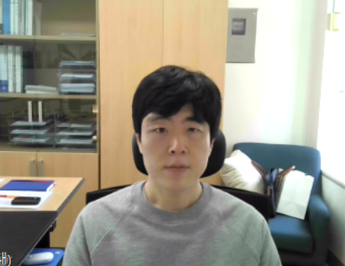
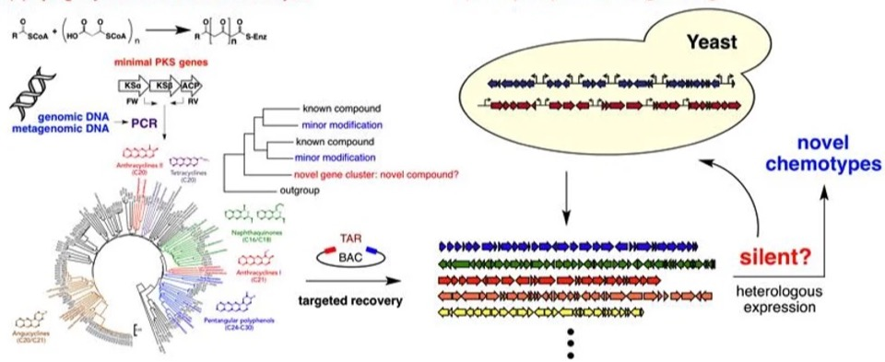
Synthetic biology approach to natural products drug discovery
CIPRONA invita al seminario, en idioma inglés, impartido por el profesor Hahk-Soo Kang, Ph.D., de la Universidad Konkuk, República de Corea.
Lunes 17 de Julio, 2023, 11:00 am
Auditorio de la Facultad de Ciencias
Por favor confirmar asistencia a más tardar viernes 14 de julio al correo ciprona@ucr.ac.cr. Se dará un pequeño refrigerio a las 10:30 a.m.

